Slide 1
分支限界法

Slide 2
分支限界法
类似于回溯法，在解空间上搜索解
求解目标不同：
回溯法：找到满足约束条件的所有解；
分支限界法：找到满足约束条件的一个解，或在满足约束条件的解中找到使某个目标函数值达到极大值或者极小值（某种意义下的最优解）。
搜索策略：
广度优先或最小耗费优先。
每一个活节点计算限界值，选择最有利的节点作为扩展节点，尽快找到一个最优解。

Slide 3
学习要点
活节点组织成一个队列，按照先进先出原则选择下一个节点为当前扩展节点。
分支限界法的算法框架
队列式（FIFO）分支限界法
优先队列式分支限界法——堆式分支限界法
应用分支限界法解决
单源最短路径问题
装载问题；
0-1背包问题；
旅行售货员问题
批处理作业调度问题
活节点组织成一个优先队列，按照优先队列中规定的节点优先级选择优先级最高的下一个节点为当前扩展节点

Slide 4
分支限界法基础

Slide 5
分支限界法基础
8-Puzzle问题
输入: 具有8个编号小方块的魔方
输出: 移动序列, 经过这些移动, 魔方达目标状态
2
3
1
8
4
7
6
5
1
2
3
8
4
7
6
5

Slide 6
分支限界法基础
队列式（FIFO）分支限界法
广度优先搜索解空间树
2
3
A
1
8
4
7
6
5
A
B
2
3
1
2
3
C
B
1
8
4
C
8
4
D
7
6
5
7
6
5
E
F
2
8
3
2
3
1
2
3
1
2
3
G
1
4
1
8
4
8
4
7
8
4
7
6
5
7
6
5
7
6
5
6
5
D
E
F
G

Slide 7
分支限界法基础
优先队列式分支限界法——堆式分支限界
为解空间树中的每个节点指定一个优先级——测度函数
每次扩展树中优先级最高的节点
用最大（最小）堆来保存待搜索节点
8-Puzzle问题
测度函数 f (v) =节点v中处于错误位置的方块数
每次扩展 f (v) 值最小的节点

Slide 8
2
8
3
1
4
A
7
6
5
2
3
2
8
3
2
8
3
2
8
3
1
8
4
B(3)
1
4
C(3)
1
4
D(4)
1
6
4
E(4)
7
6
5
7
6
5
7
6
5
7
5
2
3
2
3
1
8
4
F(2)
1
8
4
G(4)
7
6
5
7
6
5
1
2
3
8
4
H(1)
5
A
B
C
D
E
7
6
F
G
H
1
2
3
1
2
3
最小堆
8
4
I(0)
7
8
4
J(2)
7
6
5
6
5

Slide 9
分支限界法基础
思想
广度优先或者优先级优先搜索解空间树
实现
每个节点只有一次机会成为扩展节点
一旦节点v成为扩展节点
将 v 的所有孩子加入到队列或者堆中
接着选取队列顶或堆顶节点作为下一个扩展节点
效率
耗时比回溯法少
需要空间比回溯法多

Slide 10
单源最短路径问题

Slide 11
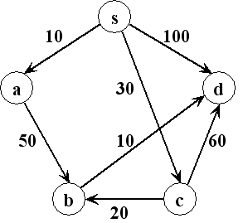
单源最短路径问题
输入
有向带权图G=(V, E)
图中顶点s
输出
s到图中其它顶点的最短路径

Slide 12
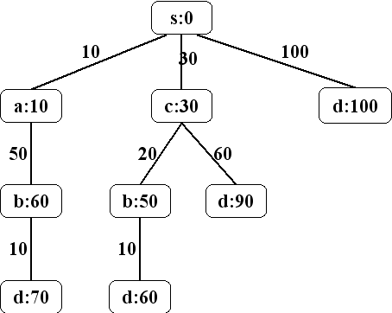
单源最短路径问题
解空间树

Slide 13
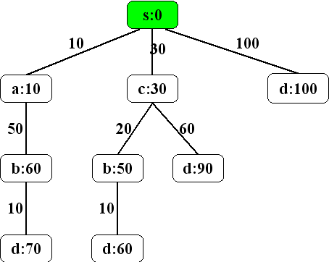
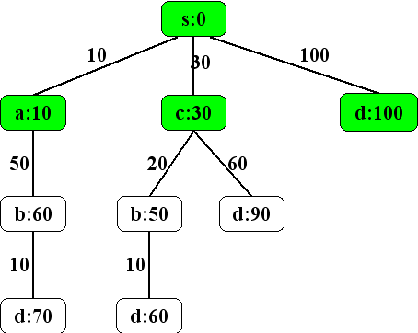
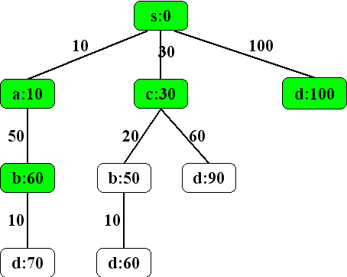
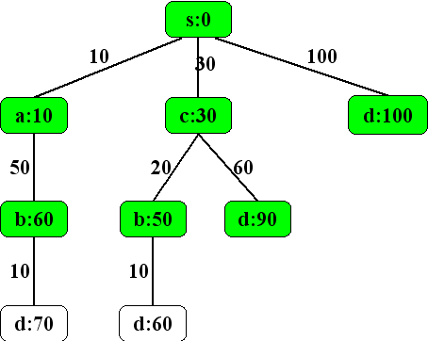
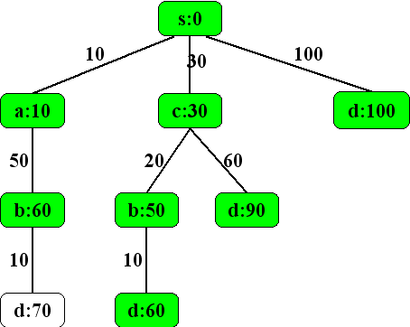
单源最短路径问题
优先队列式分支限界法
优先级测度：当前路径长度 （最小堆）
v | pre[v] | dist[v]
a | - | INF
a | s | 10
b | - | INF
b | a | 60
b | c | 50
c | - | INF
c | s | 30
d | - | INF
d | s | 100
d | c | 90
d | b | 60
Notes:
Pre[v] 前驱顶点，dist[v] 到达v的路径长度

Slide 14
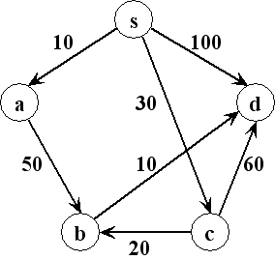

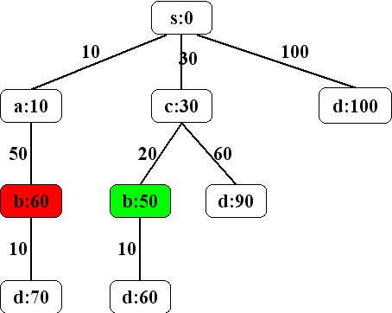
单源最短路径问题
剪枝策略
节点[b:50]控制[b:60]
将[b:60] 及其子树剪去
当前扩展节点有儿子[v: x]
如果x>=dist[v]，不扩展v
如果x<dist[v]，扩展v，将v的孩子加入堆中

Slide 15
0-1背包问题

Slide 16
0-1背包问题
输入：
{<w₁, v₁>, <w₂, v₂>,…, <w_{n}, v_{n}>}和C
输出：
(x₁, x₂, …, x_{n})，x_{i}∈{0, 1}满足
优化目标：

Slide 17
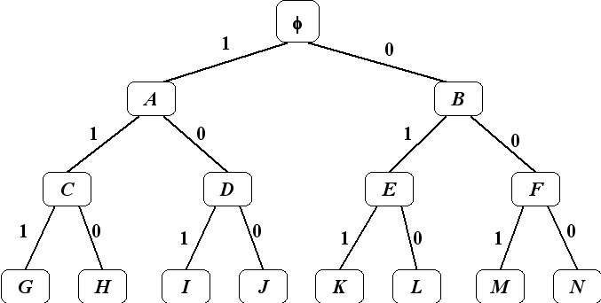
0-1背包问题
w={16，15，15}
v={45，25，25}
背包容量30
解空间树

Slide 18
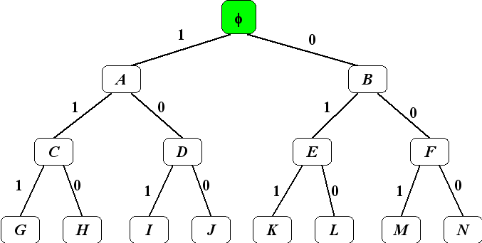
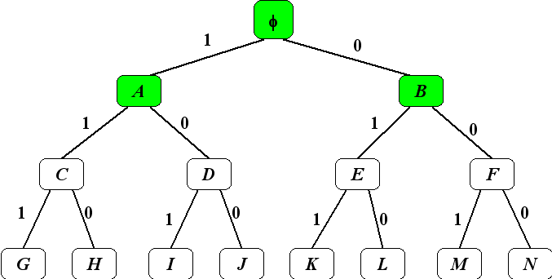
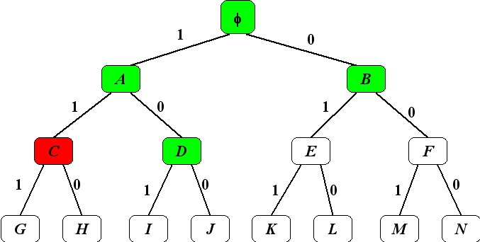
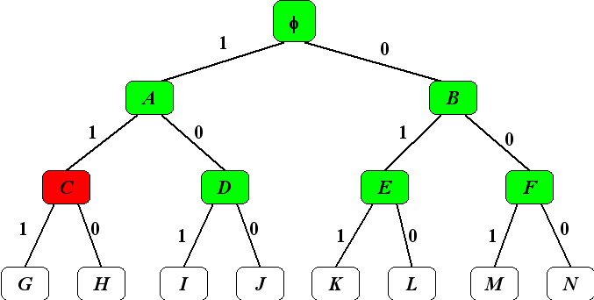
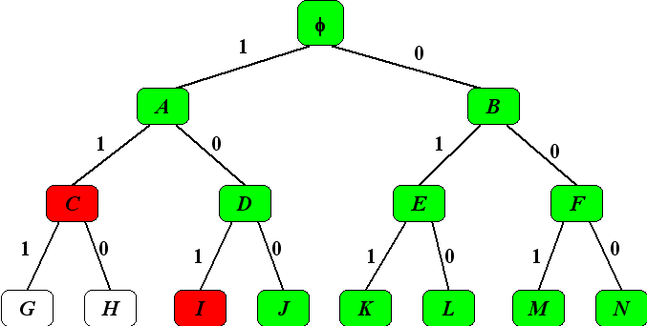
0-1背包问题
w={16，15，15}
v={45，25，25}
背包容量30
FIFO队列式分支限界法
FIFO队列
{φ}
{A, B}
{D, E, F}
{J, K, L, M, N}
节点C对应：x₁=1, x₂=1
节点K对应：x₁=0, x₂=1, x₃=1

Slide 19
0-1背包问题
物品按价重比排序为1, …, n
对于树中的第i层节点V
已经完成了对物品{1,…, i}的取舍，剩余物品为{i+1, ..., n}
设已选择的物品价值为p，背包剩余容量为C’
限界函数bound(V) = p + q
其中q是针对输入{i+1, ..., n}和C’的一般背包问题的最优解
可以按价重比顺序依次向背包中装入物品得到q
以V为根的子树中解的价值不会超过bound(V)

Slide 20
0-1背包问题
优先队列式分支限界法
优先级测度：bound(V) ——最大堆
直到某个叶节点x成为扩展节点结束
叶节点x的bound(x)等于拿走物品的总价值（解）
堆中剩余节点及其子树的解不会超过bound(x)

Slide 21
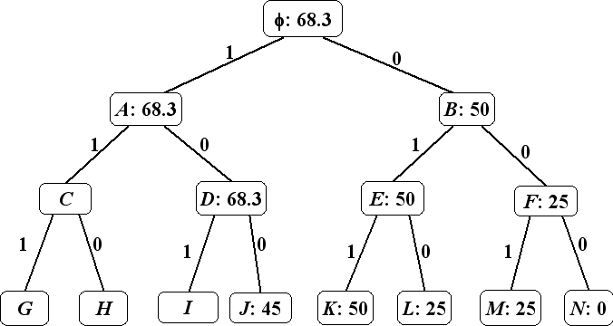
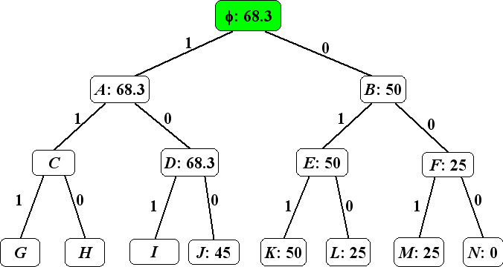
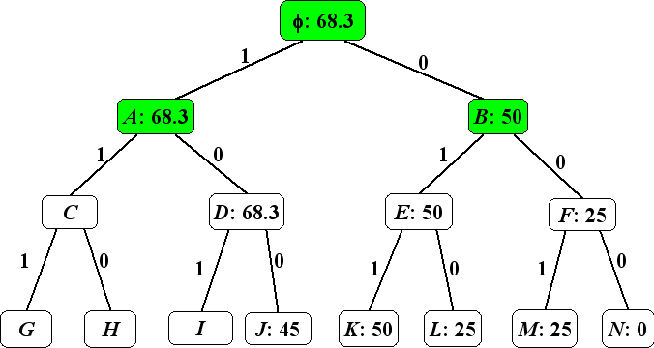
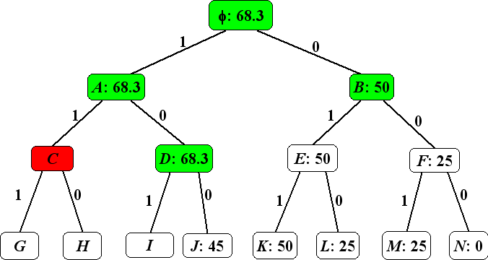
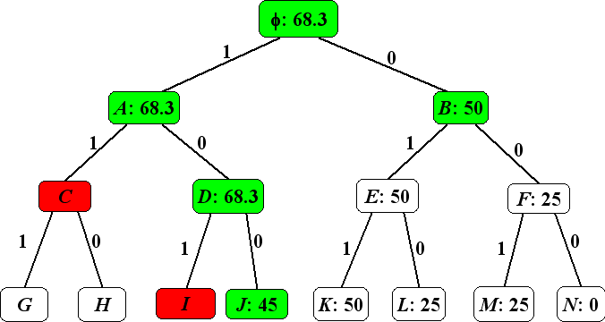
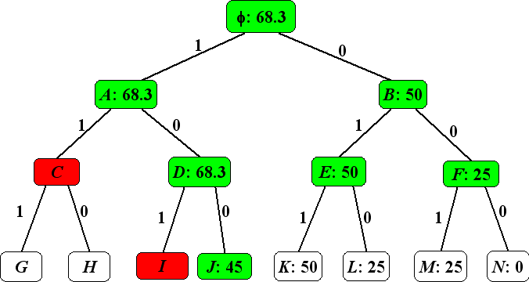
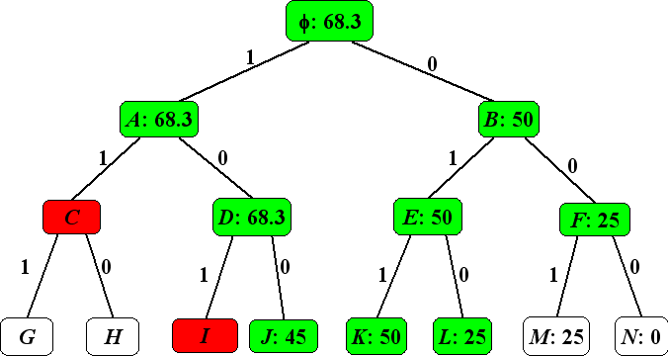
0-1背包问题
w={16，15，15}
v={45，25，25}
背包容量30
优先队列式分支限界法
优先级测度：bound(V) ——最大堆
bound(V) = p + q
最大堆
{K, J, L, F}
{E, J, F}
{A, B}
{D, B}
{B, J}
最优解：K (0, 1, 1)
总价值：50
Notes:
直到堆中最大的那个已死，即叶子节点k成为扩展节点，结束。，
1，Bx0 = 68.3，即一般背包的最优解。2当选择x1，进入a节点，boundA=68.3. 不选择x1，boundB= 0+50=50. AB入堆，3. A>B, A为扩展节点，选择x2, p=70,超限boundA，不选择x2，boundD = 68.3. 将D入堆。4 D>B，B为扩展节点。选择x3，超限，不选择x3 boundJ = 45. J入堆；5 B>J，B为扩展节点，选择x2，boundE = 50，不选择x2，boundF = 25. 将EF入堆。 5 E>J,E为扩展节点，选择x3，boundK = 50，不选择x3，boundL=25，将KL入堆。7 堆中最大的节点K为叶子节点，结束。

Slide 22
0-1背包问题
队列（堆）中的每个元素
存储已经获得的部分解
D入队列：存储x[1]=1, x[2]=0
K入队列：存储x[1]=0, x[2]=1, x[3]=1
存储已构造的解空间树
B入队列：存储B的父亲为φ，B是其右孩子
E入队列：存储E的父亲为B，E是其左孩子
K入队列：存储K的父亲为E，K是其左孩子
K对应的解：x[3]=1, x[2]=1, x[1]=0

Slide 23
0-1背包问题
分支限界法优化
限界函数：bound(v)
当前的最优值：bestp
如果bound(v)≤bestp
剪去v及其子树

Slide 24
装载问题

Slide 25
装载问题
输入
n个集装箱，其中集装箱i的重量为w_{i}
载重量分别为C₁和C₂的轮船
输出
（是否有）合理的装载方案将所有集装箱装上船
等价于
特殊的0-1背包问题：每种物品的价值等于重量
s.t.

Slide 26
装载问题
w={16，15，15}
C₁载重量30
解空间树

Slide 27
装载问题
w={16，15，15}
C₁载重量30
FIFO队列式分支限界法

Slide 28
装载问题
解空间树的第i层节点v
已经完成了对集装箱{1,…, i}的取舍，剩余集装箱为{i+1, ..., n}
已经装上第一艘船的集装箱重量和为p
剩余集装箱的重量和为r
限界函数bound(v)=p+r
以v为根的子树中的解的总重量不会超过bound(v)

Slide 29
装载问题
优先队列式分支限界法
优先级测度：bound(v) ——最大堆
直到某个叶节点x成为扩展节点结束
叶节点x的bound(x)等于拿走物品的总重量
堆中剩余节点及其子树的总重量不会超过bound(x)

Slide 30
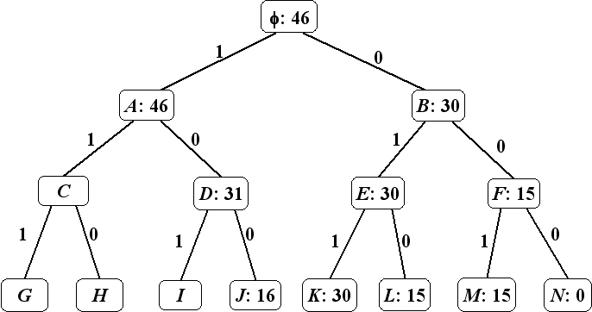
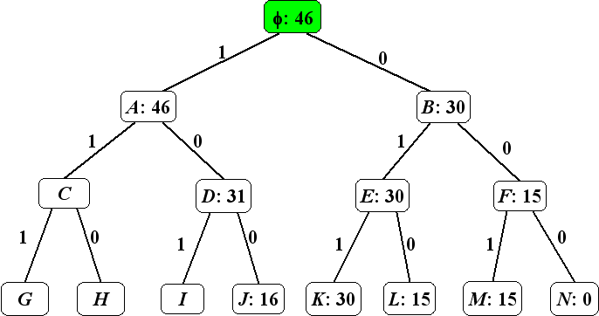
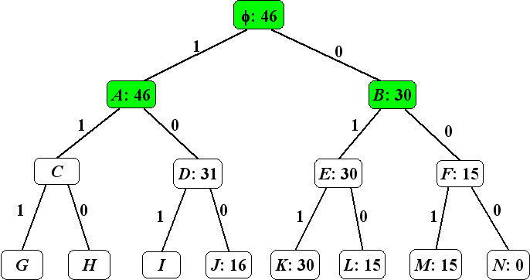
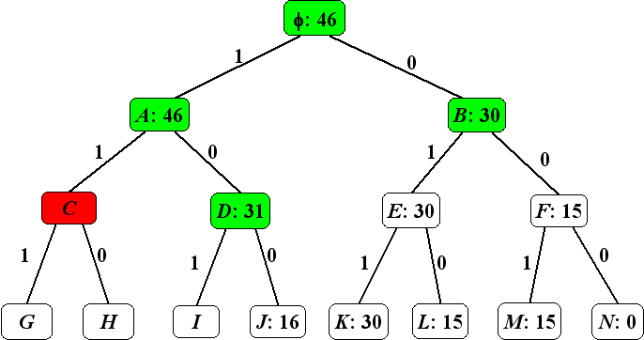
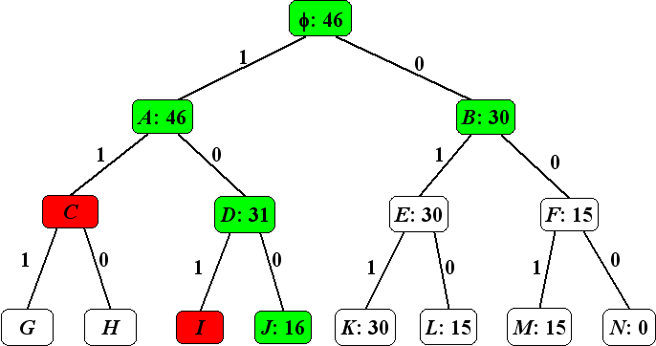
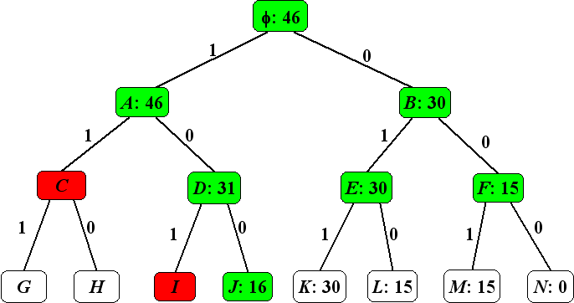
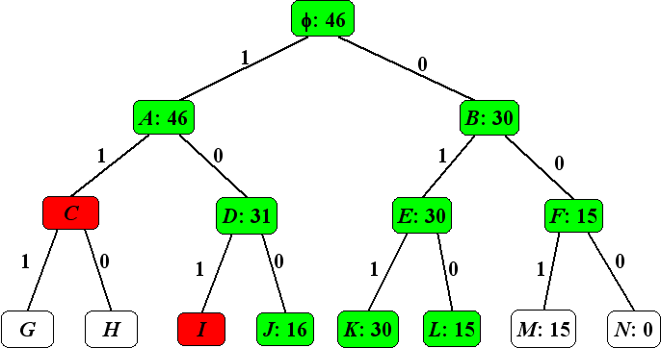
装载问题
w={16，15，15}
C₁载重量30
优先队列式分支限界法
bound(v)=p+r
最大堆
{K, J, F, L}
{E, J, F}
{A, B}
{D, B}
{B, J}
最优解：K (0, 1, 1)
总重量：30

Slide 31
旅行商问题

Slide 32
旅行商问题
输入
完全无向带权图G=(V, E)
|V|=n, |E|=m
对于E中的某条边e，其长度为c(e)
输出
最短的哈密尔顿回路
经过每个节点一次且仅一次的回路
NP难问题

Slide 33
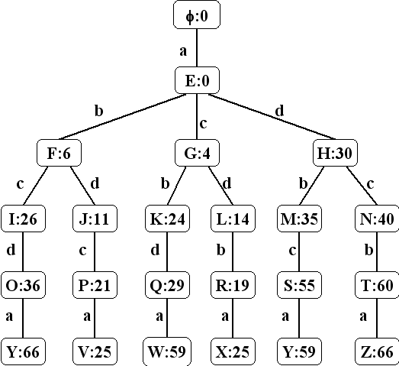
旅行商问题
a
30
d
5
6
解空间树
10
4
b
c
20

Slide 34
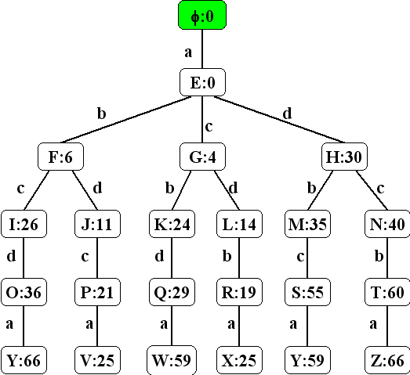
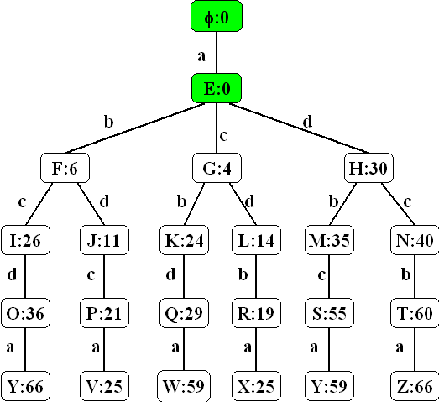
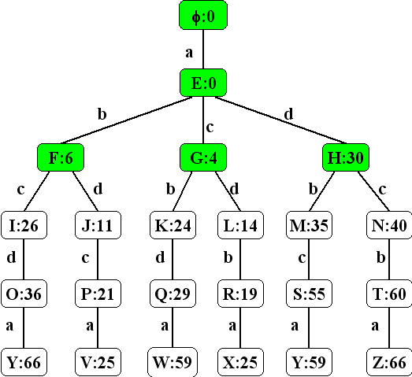
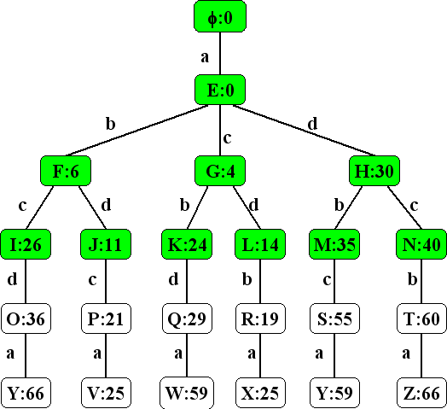
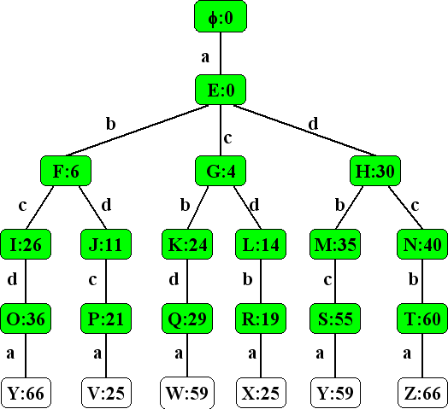
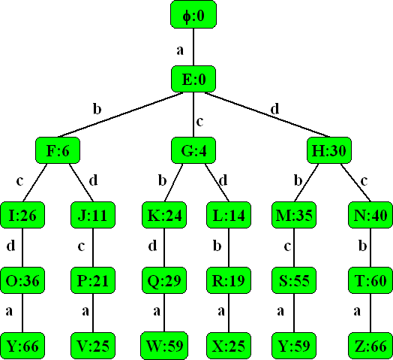
旅行商问题
a
30
d
5
6
10
FIFO队列式分支限界法
4
b
c
20

Slide 35
旅行商问题
堆式分支限界法1
优先级测度：当前路径长度（最小堆）
bestp：当前最优解
剪去当前代价大于等于bestp的节点及其子树

Slide 36
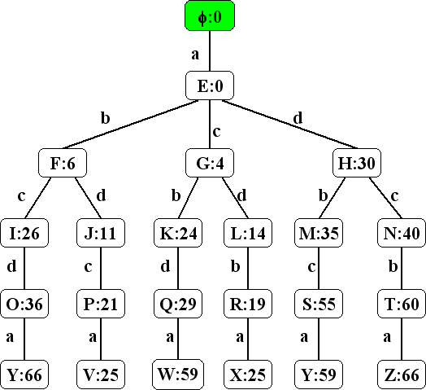
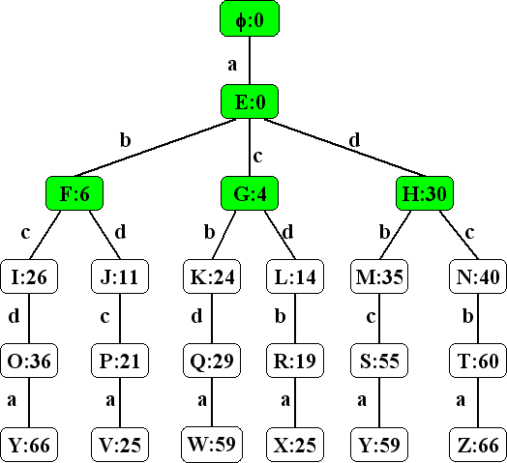
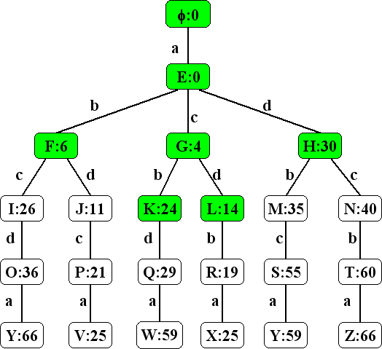
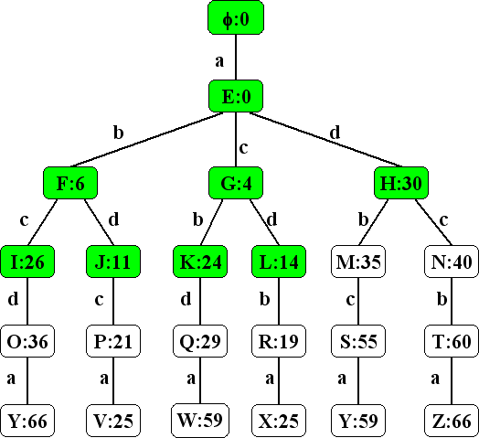
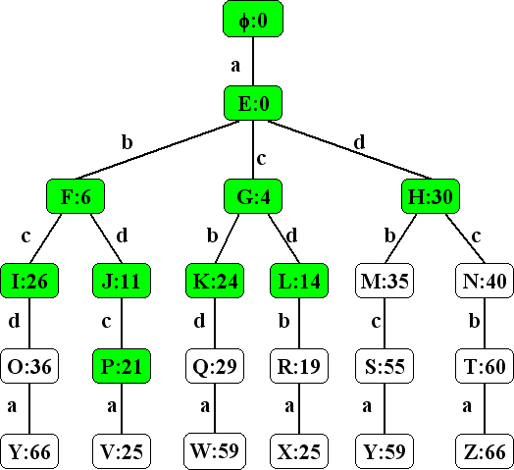
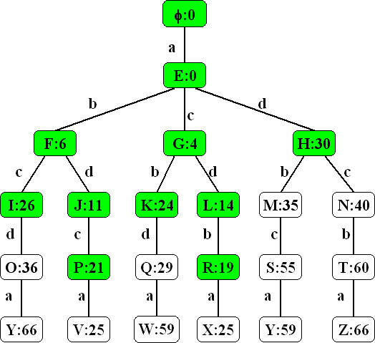
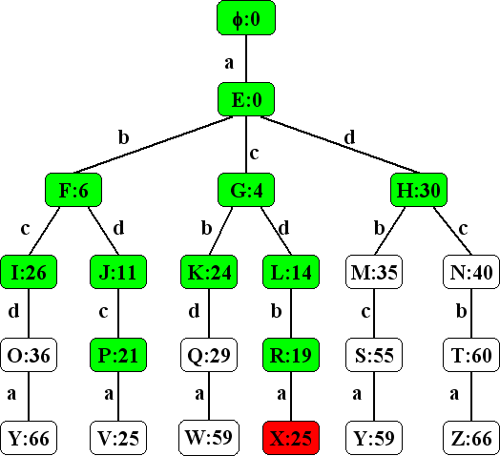
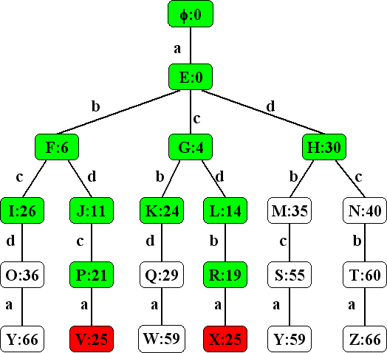
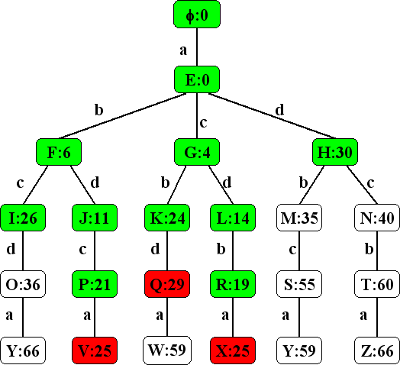
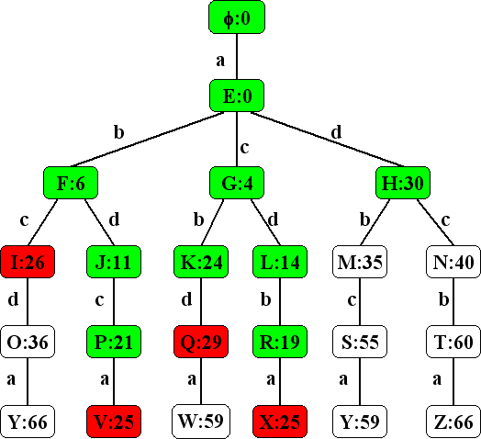
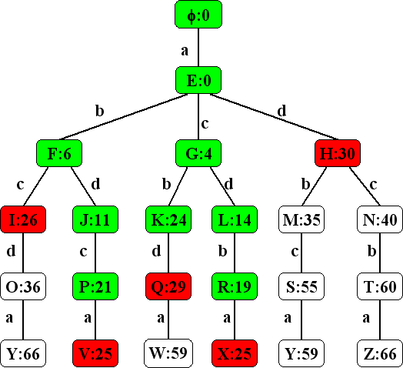
旅行商问题
a
30
d
5
6
10
4
b
c
堆式分支限界法1
20
最小堆
{I, P, K, R, H}
{I, J, K, L, H}
{I, P, K, L, H}
{F, K, L, H}
{I, P, K, H}
{F, G, H}
{I, K, H}
{I, H}
{ }
{H}
最优解：X (acdba)
bestp=25

Slide 37
旅行商问题
对于树中的第 i 层节点W
路径上已选顶点为{v₁, v₂, …, v_{i}}
当前路径的长度为 P
剩余顶点为{v_{i+1}, …, v_{n}}
连接 v_{j} 的最短出边的长度为Minout(v_{j})
bound(W)=P+
以W为根的子树中的解的代价不少于bound(W)
Notes:
注意 j 从i开始 不是i+1

Slide 38
旅行商问题
堆式分支限界法2
优先级测度：bound(W) —— 最小堆
直到某个叶节点Y成为扩展节点
bound(Y)等于Y的路径长度
堆中其它节点的代价都大于bound(Y)
优化
bestp：当前最优解
剪去当前代价大于等于bestp的节点及其子树

Slide 39
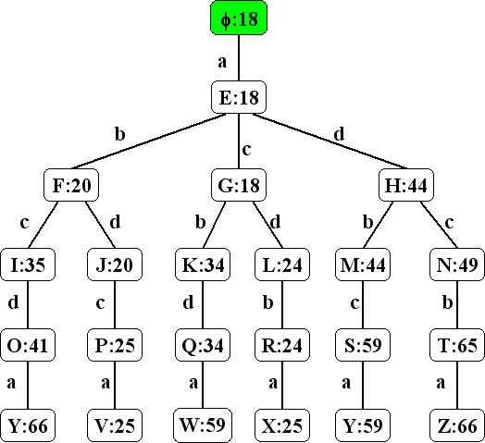
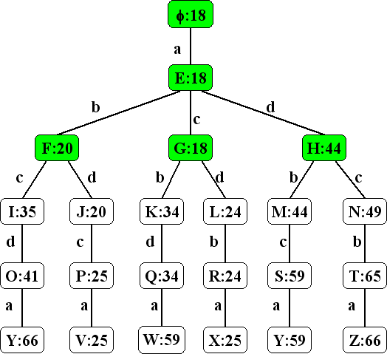
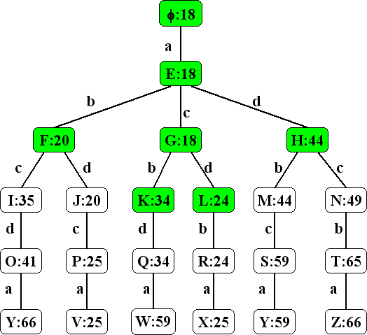




旅行商问题
a
30
d
Minout(a)=4
Minout(b)=5
Minout(c)=4
Minout(d)=5
5
6
10
4
b
c
堆式分支限界法2
20
最小堆
{F, K, L, H}
{I, J, K, L, H}
{I, P, K, L, H}
{I, P, K, R, H}
{I, P, K, X, H}
{F, G, H}
最优解：X (acdba)
bestp=25
Notes:
1初始：18， 2 选择从a出发，P=0，出边和18 3，E有三个扩展节点，分别表示选择bcd，计算 bound（FGH）分别为 20 18 44，并入堆 4 选择最小值18，将 kl入堆并计算 。。。依次选择最小值，直至找到叶子节点X 得到当前最优解 bestp = 25 舍掉其它剩余分支。

Slide 40
批处理作业调度问题

Slide 41
批处理作业调度问题
输入
n个作业{1, …, n}
两台机器（M1和M2）
作业 i 在M1和M2上的处理时间分别为 a[i] 和 b[i]
每个作业必须现由M1处理，再由M2处理
输出
作业调度方案使得总等待时间最小
作业 i在M1和M2上的完成时间分别为 A[i] 和 B[i]
总等待时间为

Slide 42

批处理作业调度问题
作业 | a[i] | b[i]
Job 1 | 2 | 1
Job 2 | 3 | 1
Job 3 | 2 | 3
解空间树

Slide 43
批处理作业调度问题
对于树中第 i 层节点V
V已经安排了作业{J₁, J₂, …, J_{i}}
已安排的作业的等待时间为

Slide 44
批处理作业调度问题
如果a[J_{x}]在x≥i+1时按非递减序排列
S₁取得极小值S’₁
{J_{i+1} , …, J_{n}}的总等待时间≥ S’₁
对于树中第 i 层节点V
设以V为根的子树中某个叶节点W的调度为 {J₁, …, J_{i} ，J_{i+1} , …, J_{n}}
如果从J_{i+1}开始机器1没有空闲，则
{J_{i+1} , …, J_{n}}的总等待时间不少于
…
Notes:
a是在第一个机器上的处理时间。如果从i+1开始，机器1还没有空闲，那么在第二个机器上处理i+1需要等待 aj+1，同时等待i+1在第二个机器上的运行时间。以此类推。。。得到总等待时间S1，当i+1开始的任务在第一个机器上处理时间按照非递减排列的时候 S1取得极小值。

Slide 45
批处理作业调度问题
如果b[J_{x}]在x≥i+1时按非递减序排列
S₂取得极小值S’₂
{J_{i+1} , …, J_{n}}的总等待时间≥ S’₂
对于树中第 i 层节点V
设以V为根的子树中某个叶节点W的调度为 {J₁, …, J_{i} ，J_{i+1} , …, J_{n}}
如果从J_{i+1}开始机器2没有空闲，则
{J_{i+1} , …, J_{n}}的总等待时间≥
…
Notes:
如果从i+1开始时 机器2没有空闲，那么处理需要等待i+1在第二个机器上的处理时间。和前面类似。

Slide 46
批处理作业调度问题
对于树中第 i 层节点V
V已经安排了作业{J₁, J₂, …, J_{i}}
以其为根的子树的叶节点的总等待时间下界为
a[J_{x}]在x≥i+1时按非递减序排列
b[J_{x}]在x≥i+1时按非递减序排列

Slide 47
批处理作业调度问题
堆式分支限界法
优先级测度：bound(V) —— 最小堆
直到某个叶节点Y成为扩展节点
bound(Y)等于Y的总等待时间
堆中其它节点的等待时间都大于等于bound(Y)

Slide 48
总结
理解分支限界法的剪枝搜索策略
掌握分支限界法的算法框架
队列式(FIFO)分支限界法
优先队列式分支限界法

